Slide 1
Херсонщина в роки Другої світової війни

Slide 3
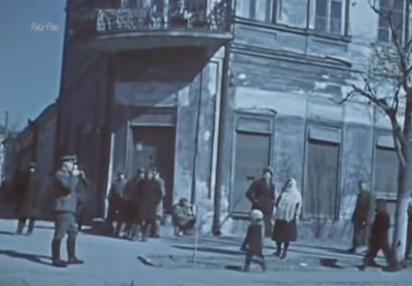
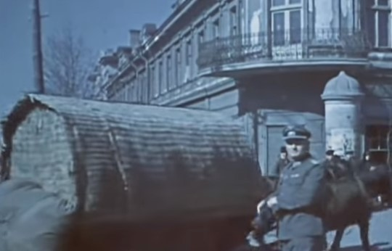

Slide 4
ПЛАН
1. Загарбання Херсонщини Німеччиною
2. Окупаційний режим. Голокост
3. Рух Опору
4. Звільнення Херсонщини від окупантів

Slide 5
1. Загарбання Херсонщини Німеччиною

Slide 6
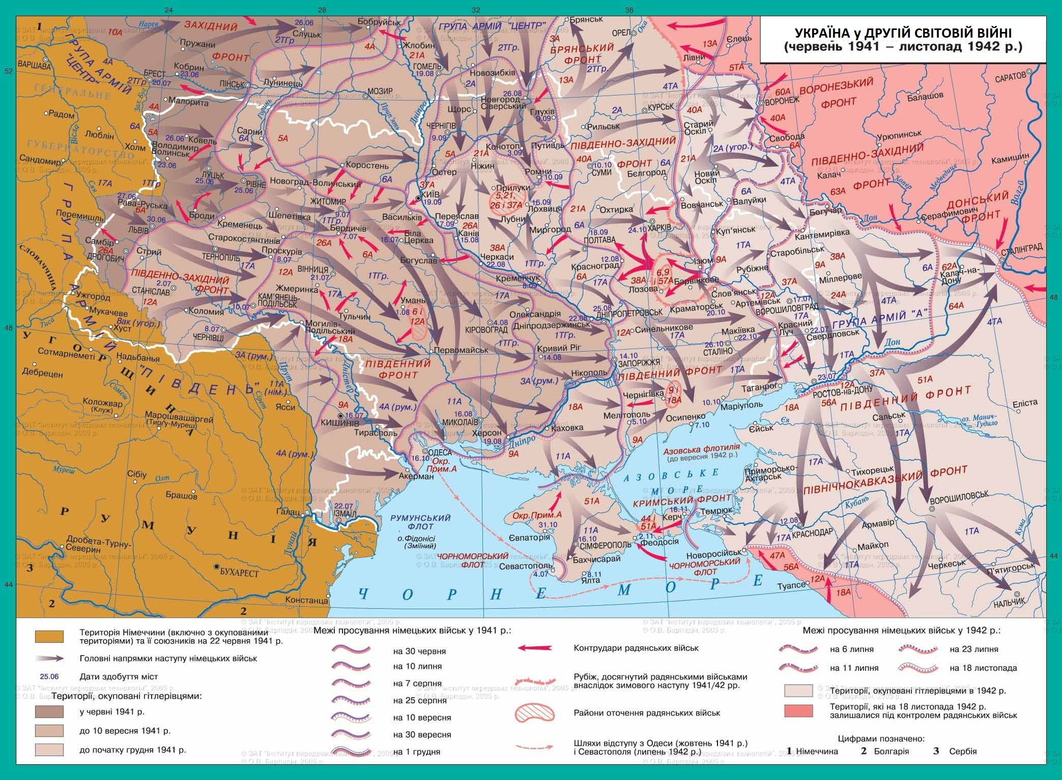

Slide 7
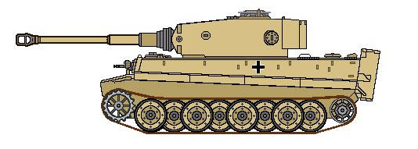
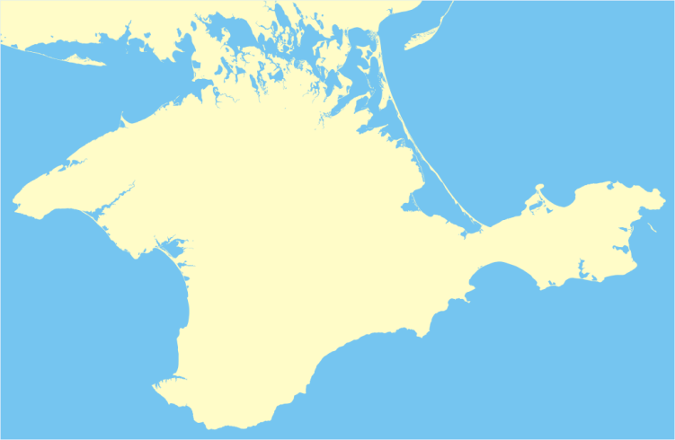
Наступ на територію Херсонщини здійснювала __________________
Наступ на територію Херсонщини здійснювала __________________
19 серпня німці зайняли ____________
Херсонщина стала плацдармом для наступу на _________
Наступні удари німці завдали у напрямку Берислава та __________

Slide 9
2. Окупаційний режим. Голокост

Slide 12
План «ОСТ» - таємний план уряду Третього Рейху з проведення освоєння земель Східної Європи і її німецької колонізації після перемоги над СРСР.

Slide 16
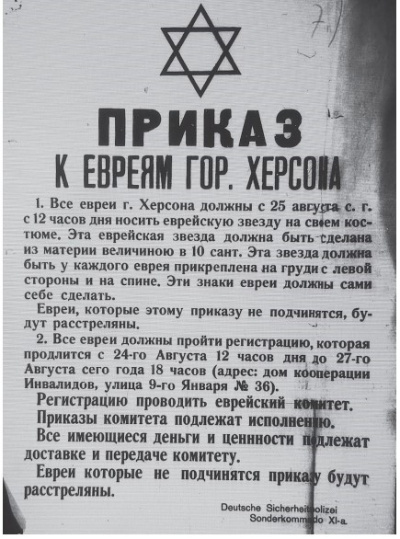

Slide 17
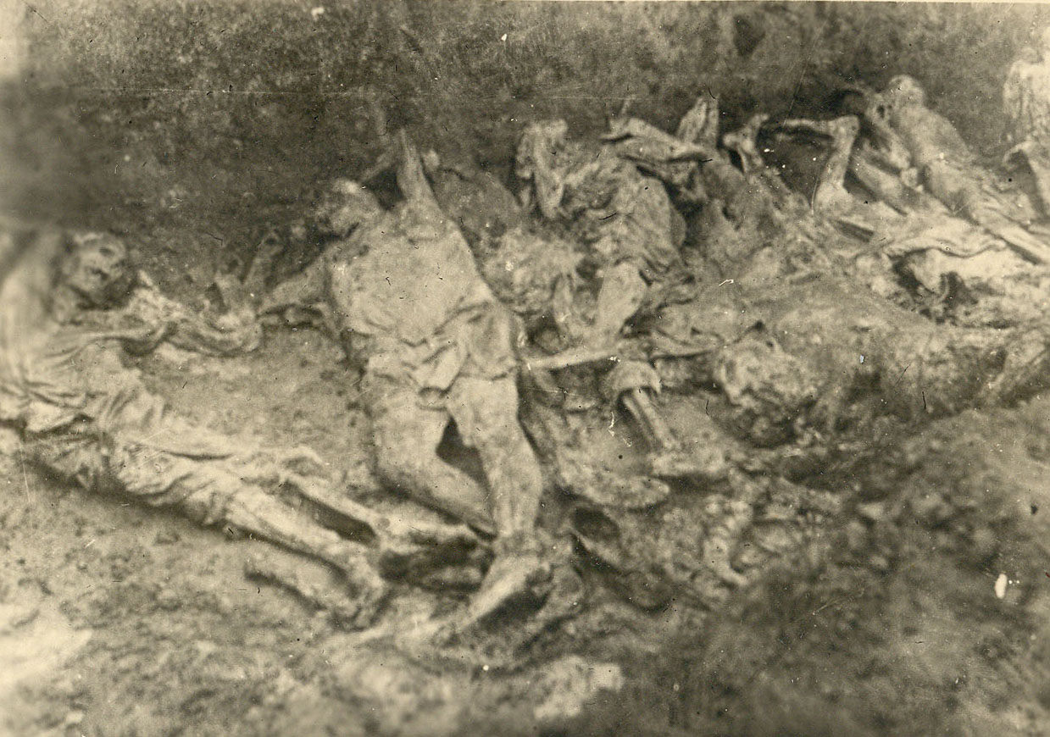

Slide 19
3. Рух Опору

Slide 21
4. Звільнення Херсонщини від окупантів

Slide 22
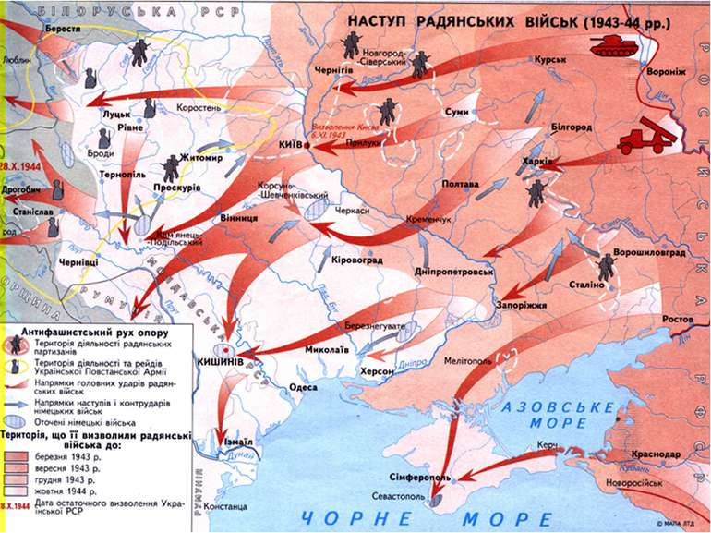

Slide 23
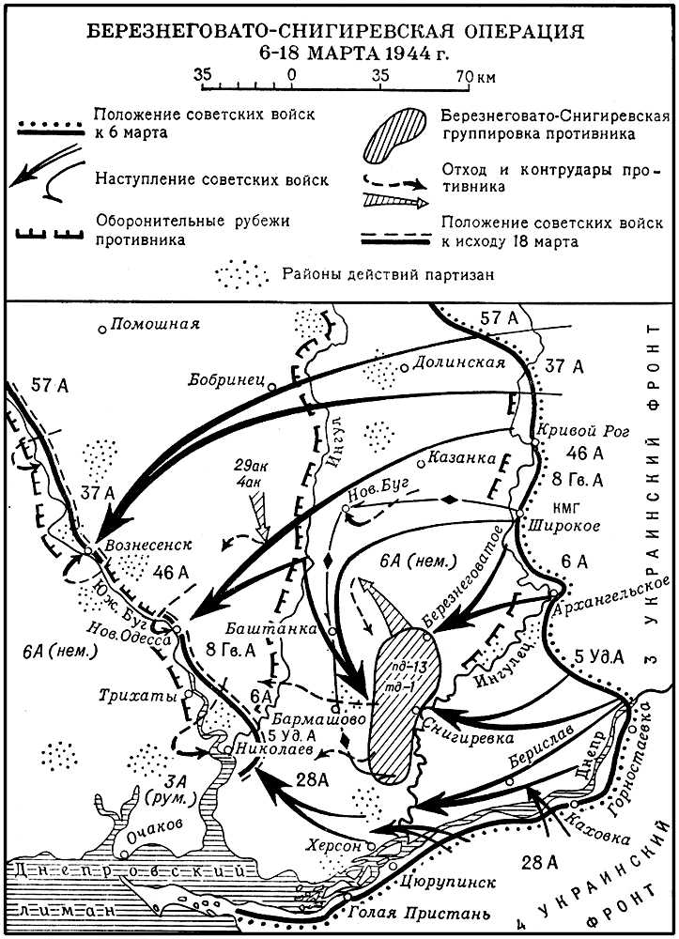

Slide 24
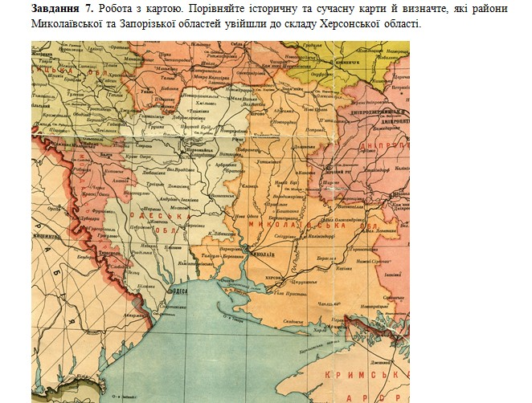

Slide 25
